Slide 1


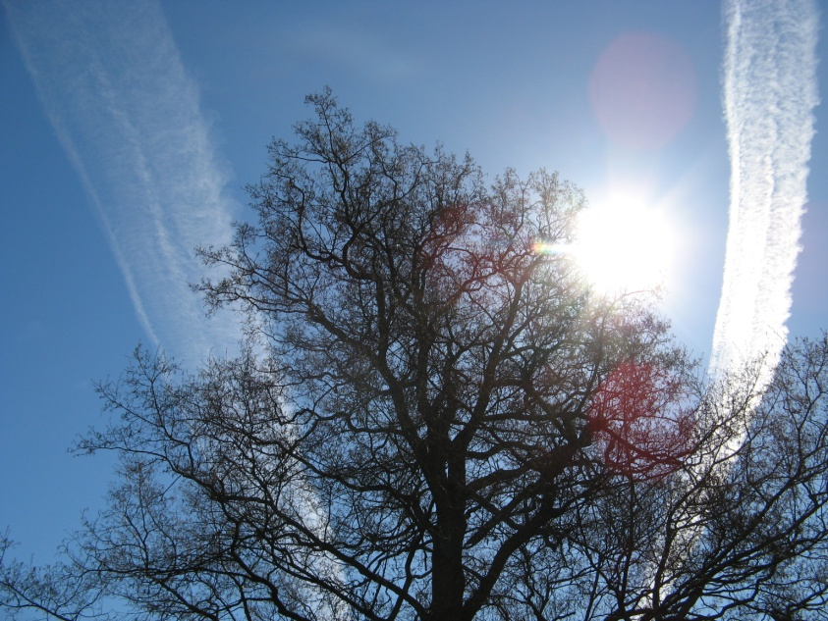
Laidoneri pargi kevadtaimed
Õppematerjal on valminud projekti "ESTIC - Sustainable School Policy" raames, mis on saanud toetust EMP ja Norra stipendiumiprogrammist
Koostas: Ivi Rammul
Fotod: Ivi Rammul

Slide 2
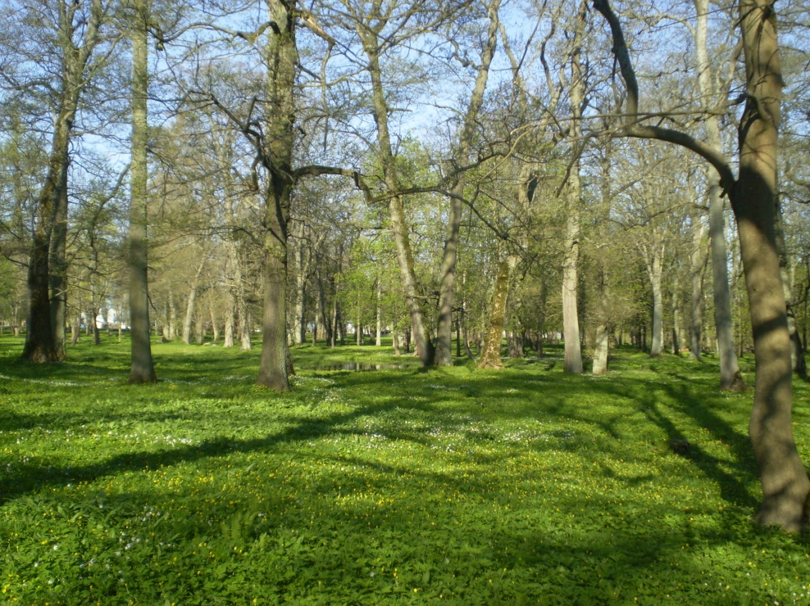
Laidoneri park
Vanade puudega kevadist parki kaunistavad mitmed taimed, mida siis kui lehed puudel suureks kasvavad enam ei näe. Et taimeliik püsima jääks peavad valmima seemned ja selleks peab taim õitsema. Varajased kevadised õitsejad on eelmisel aastal juurtesse varunud piisavalt toitaineid, et olla kevadel varakult, enne puude lehteminekut, õitsemisvalmis. Kui puud lehte lähevad on pargialune hämar ja selliste väikeste taimede peale enam niipalju päikest ei paista. Seega tuleb kõik tähtsad elutoimingud: õitsemine, viljumine, toitainete varumine, teha ära siis kui selleks on soodsad tingimused.
Hea võimalus on nende kaunite õitega tutvust teha varakevadel.

Slide 3
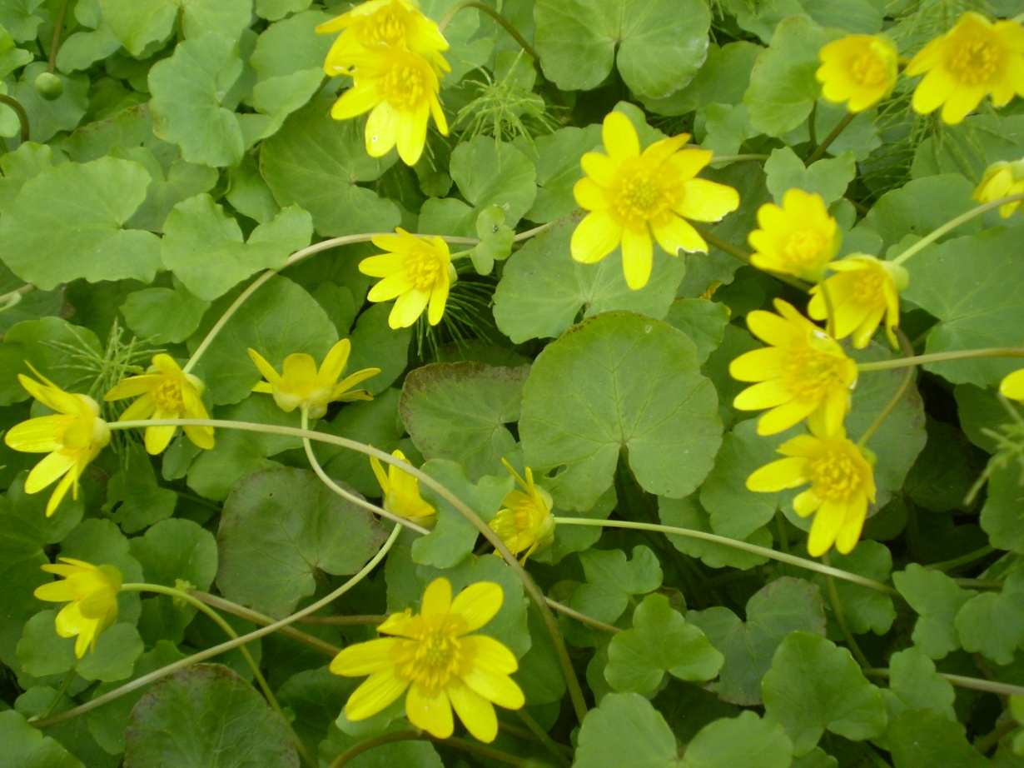
Kanakoole
(Ranunculus ficaria )
Õis: Kroonlehed läikivalt kollased. Õied asuvad varrel üksikult, on suhteliselt suured, läbimõõt 2,5-3 cm.
Leht: Lehelaba südajas või neerjas. Värvus tumeroheline, läikiv. Leheserv terve.
Eelistab varjulisi kohti.
Mürgine.

Slide 4
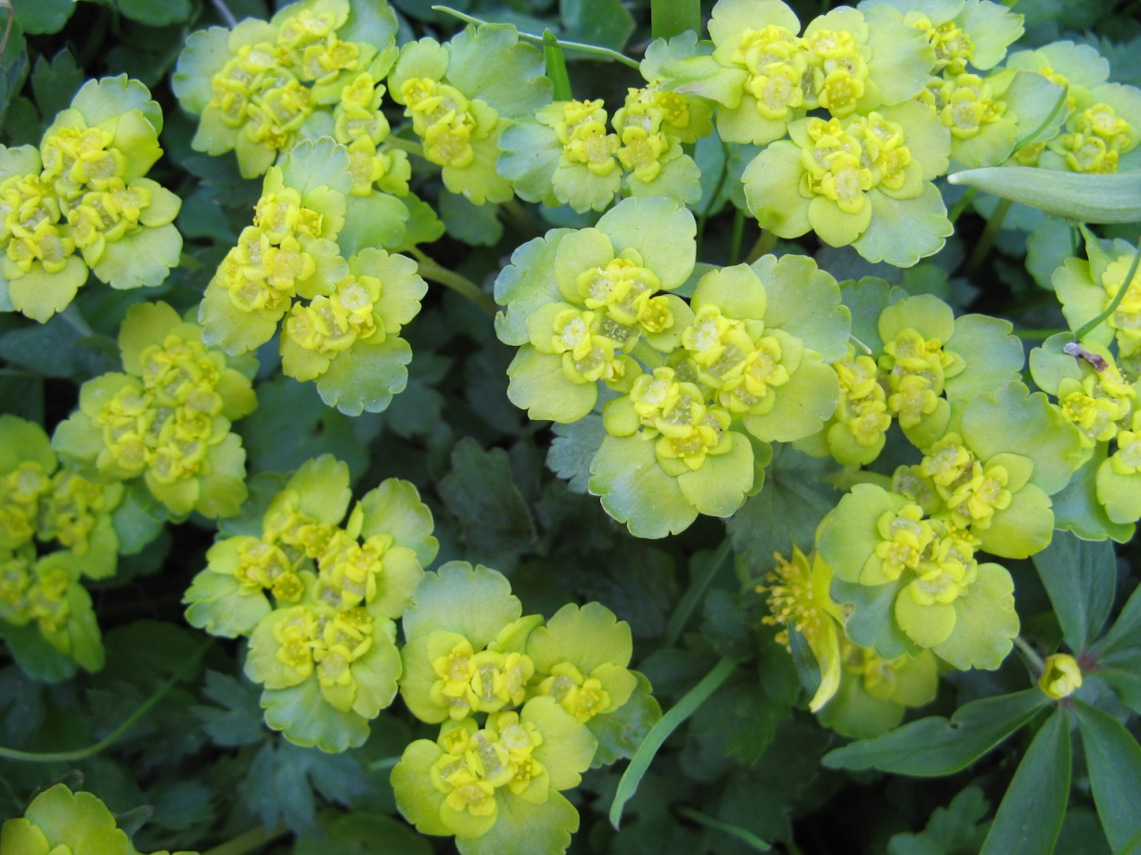
Lepiklill
(Chrysosplenium alternifolium )
Õis: õisi on palju ja need paiknevad umbes 1 mm pikkustel raagudel lamedas kännasõisikus.
Õisikut ümbritsevad kõrglehed on kollakad või kollakasrohelised, teistest lehtedest heledamad
Leht: Varrel on 1-3 vahelduvalt kinnitunud lehte. Need on helerohelised, alumisel küljel heledamad. Roots on lühike. Kujult on lehed ümarneerjad.

Slide 5
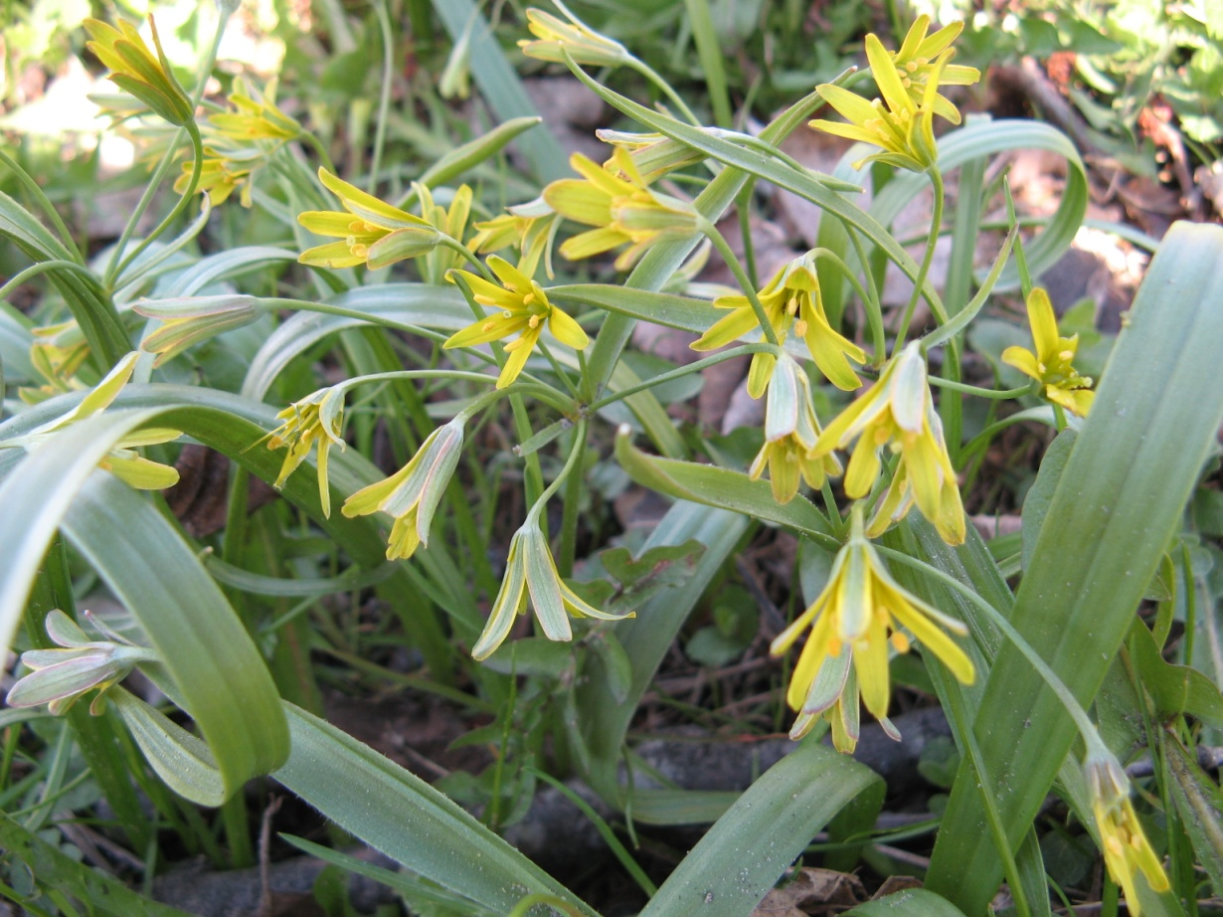
Kollane kuldtäht
(Gagea lutea)
Õis: Õiekattelehed kahvatukollased, välisküljel rohekad, kuni aluseni vabad, piklikud kuni süstjad, 0,8...1,5 cm pikad. Õied on koondunud 2...8-kaupa sarikõisikusse.
Leht: Kitsad terveservalised lihtlehed.

Slide 6
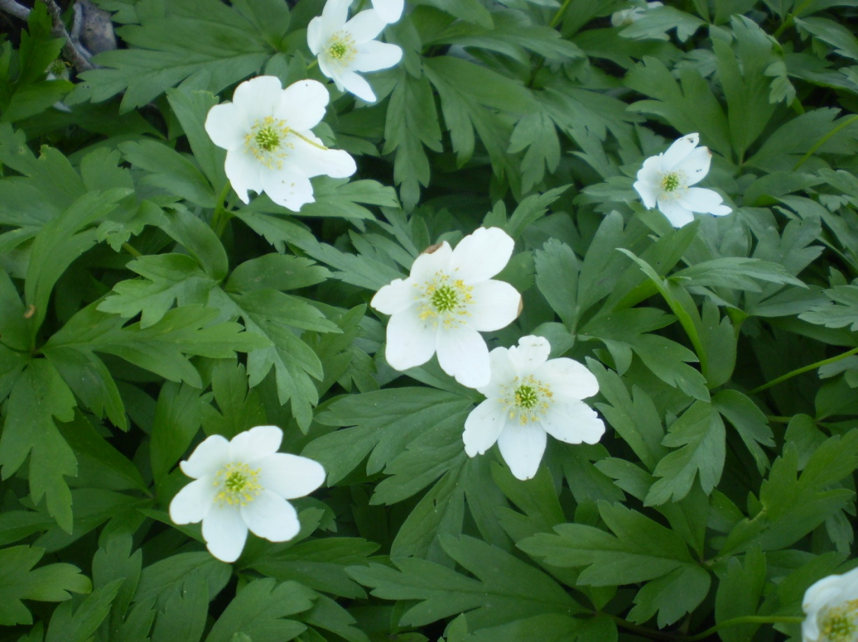
Võsaülane
(Anemone nemorosa)
Õis: valge, läbimõõt on 2...4 cm.
Leht: Harilikult üks juurmine , kolmejaguse lehelabaga.
Vars: Vars on 8...25 cm kõrge, paljas või hajusalt karvane.

Slide 7
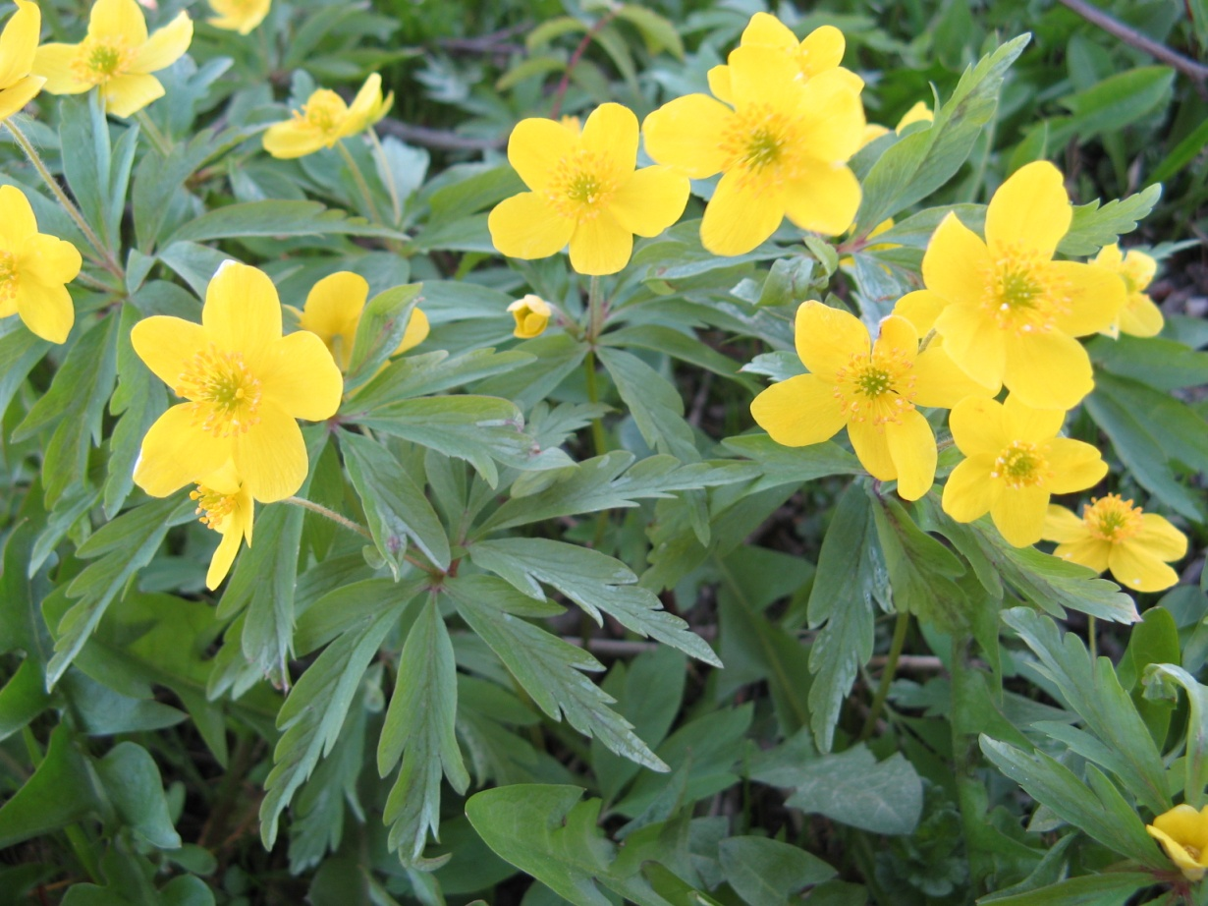
Kollane ülane
(Anemone ranunculoides)
Õis: kollane, läbimõõduga 1,5- 3 cm.
Leht: pika rootsuga, kolmejaguse labaga, selle osad omakorda jagused või lõhised, tömpide hammastega, suhteliselt kitsad.
Kogu taim mürgine

Slide 8
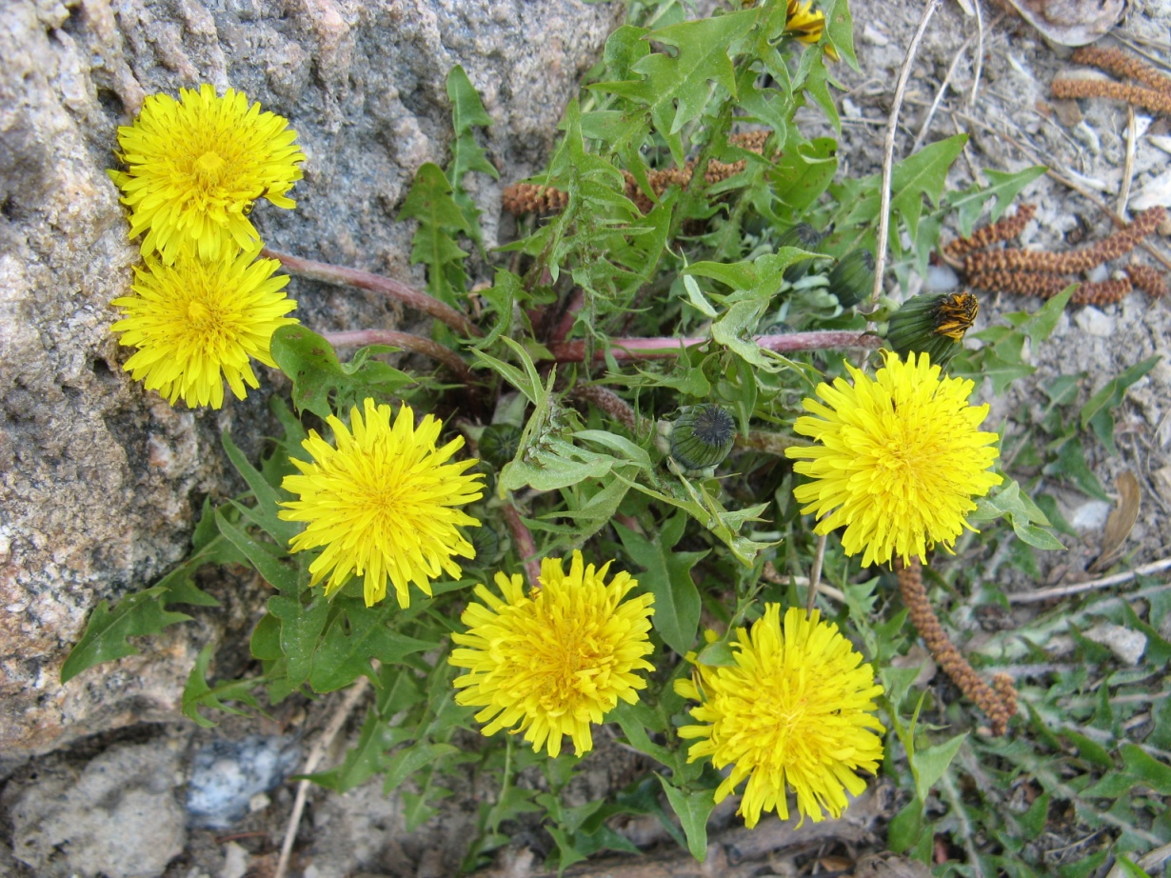
Harilik võilill
(Taraxacum officinale)
Õis: Kollane, keelõied tihedas paljuõielises korvõisikus
Vars: Pikk õõnes õievars
Taimel valge piimmahl

Slide 9
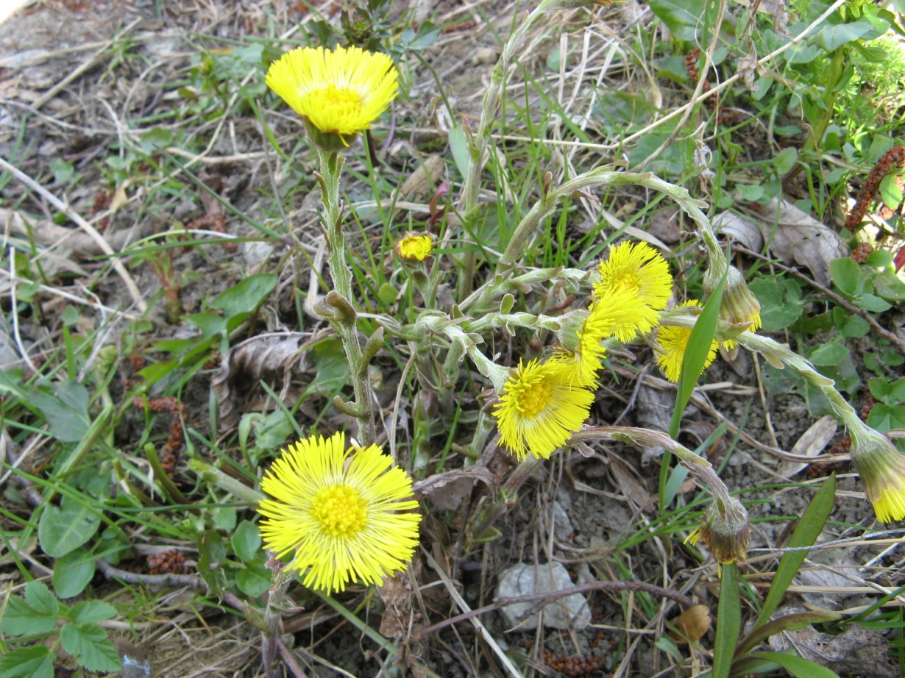
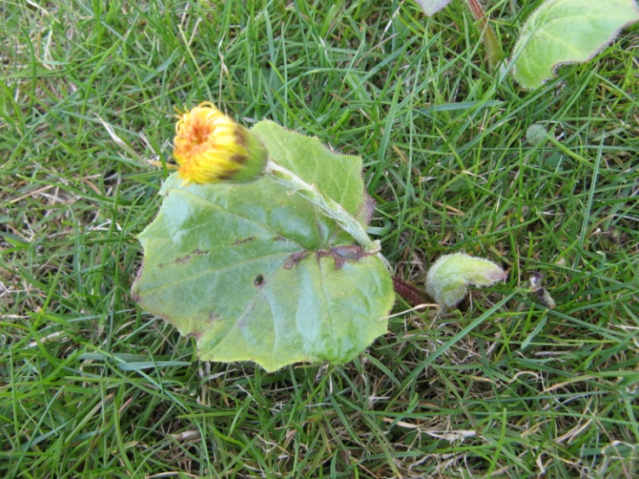
Paiseleht
(Tussilago farfara )
Õis: on lõhnav, korvõisikus, mille läbimõõt on 1-2 (2,5) cm.
Leht: Taimel on varrelehed juurmistest väga erinevad. Varrelehed on kilejad, soomusjad ja katavad kogu õitsevat vart, värvuselt on nad punakaspruunid.
Juurmised lehed ilmuvad alles peale õitsemist. Need on suured, kabjakujulised, südaja alusega, mille ülakülg on hele- kuni tumeroheline, alakülg valgeviltjas.

Slide 10
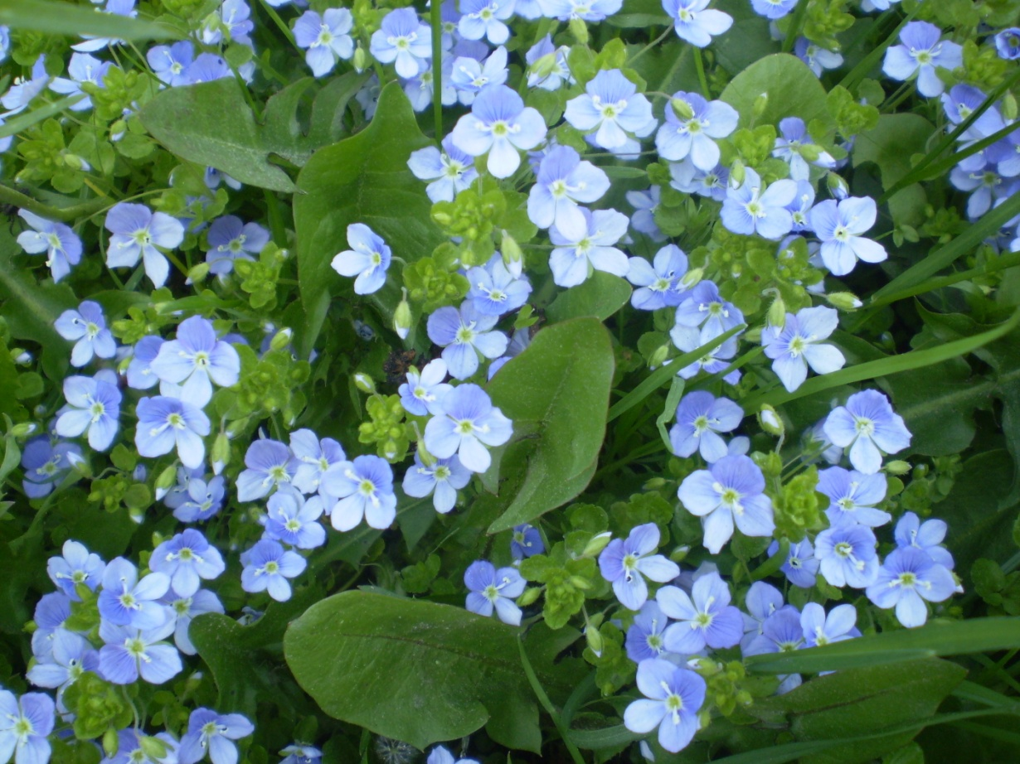
Põld-lõosilm
(Myosotis arvensis)
Õis: Kroonlehed helesinised.
Vars: Varsi on ühel taimel enamasti mitu, nad on lihtsad või juba alusel harunenud ning karvas
Leht: Mõlajad või keeljad tömbi või lühidalt teritunud tipuga karedakarvalised lihtlehed. Pikkus on 1-4 (7) cm, laius 0,5-1,5 cm

Slide 11
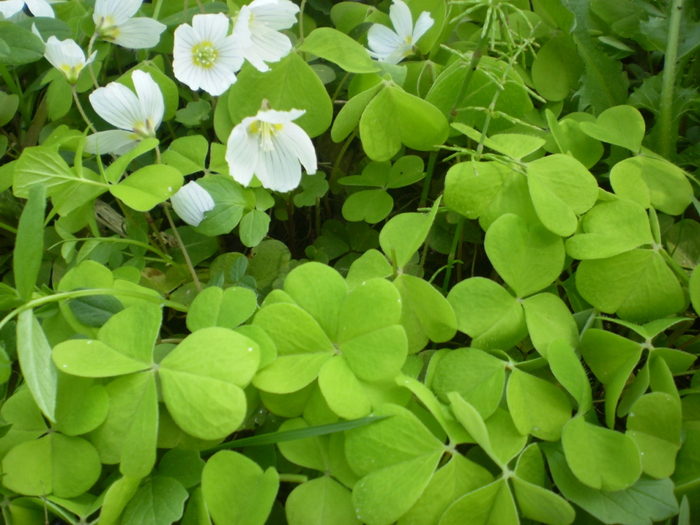
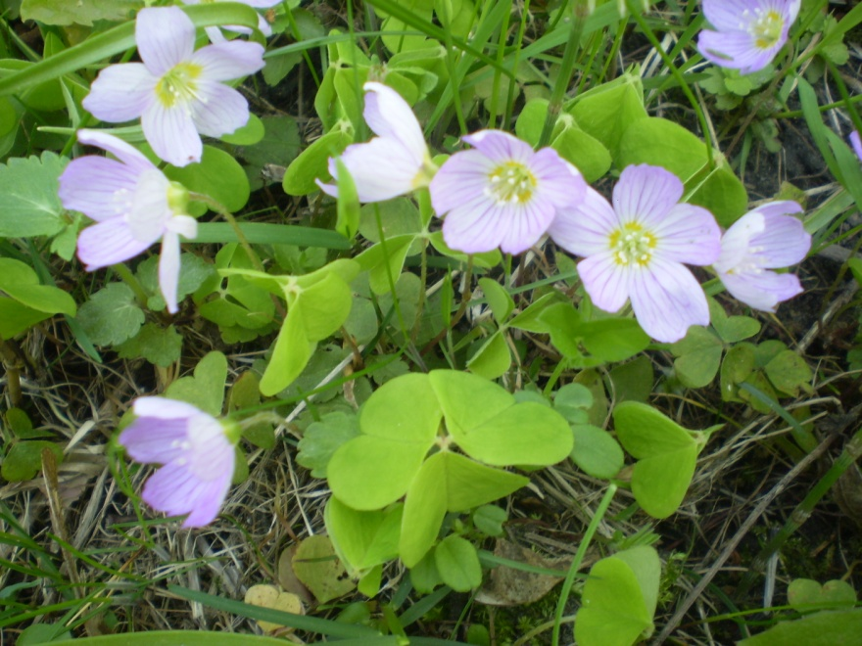
Harilik jänesekapsas
(Oxalis acetosella)
Õis: valge, mõnikord roosakas või lillakas, alusel kollaka laiguga, sageli tumedamate soontega. Kroonlehed 1…1,6 cm pikad ja 5…7 mm laiad. Õied asuvad üksikult pika rao tipus.
Leht: Kolmetised juurmised pikarootsulised liitlehed. Lehekesed äraspidi munajad
Kogu taime maapealne osa on hapukas, mistõttu taime kasutatakse salatite ja suppide valmistaiseks.

Slide 12
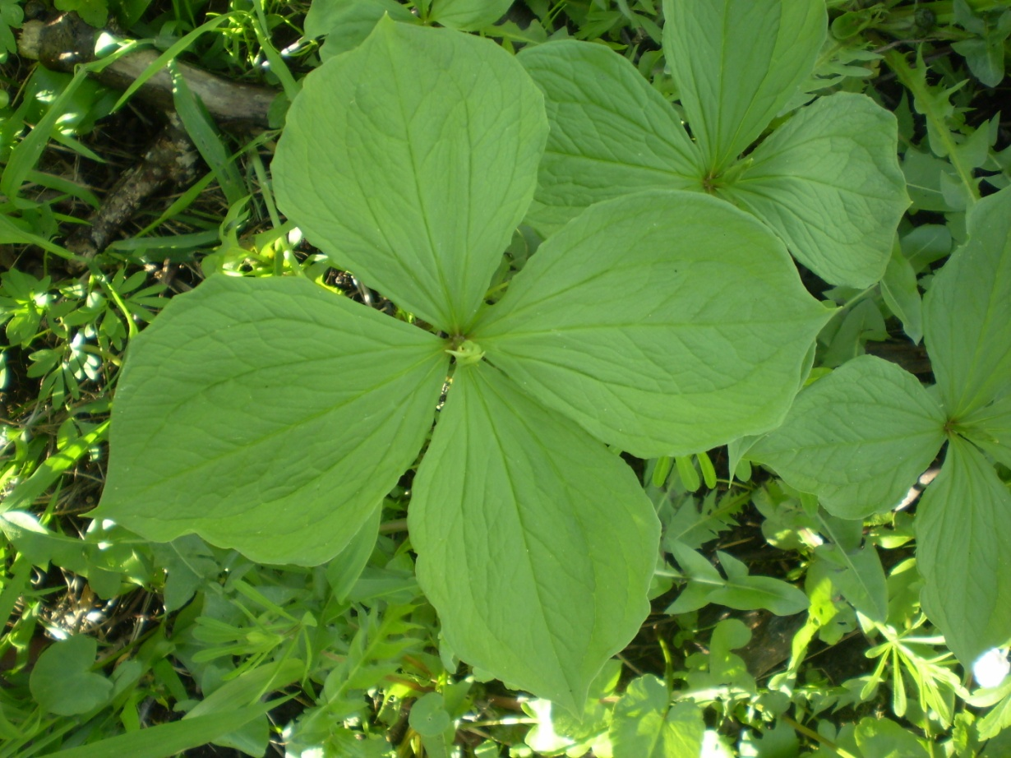
Ussilakk
(Paris quadrifolia)
Õis: Vaid üks tipmine õis.
Leht: Varre tipus männasena 4 (5...8) äraspidimunajat terava tipuga terveservalist lihtlehte.
Kõik taime osad on mürgised.

Slide 13
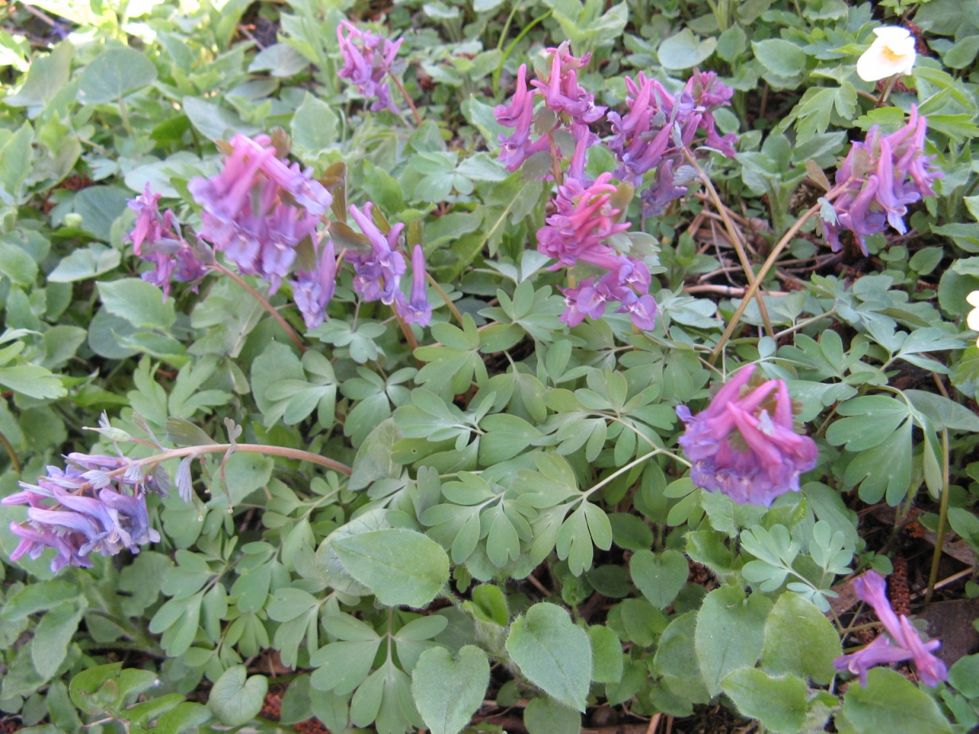
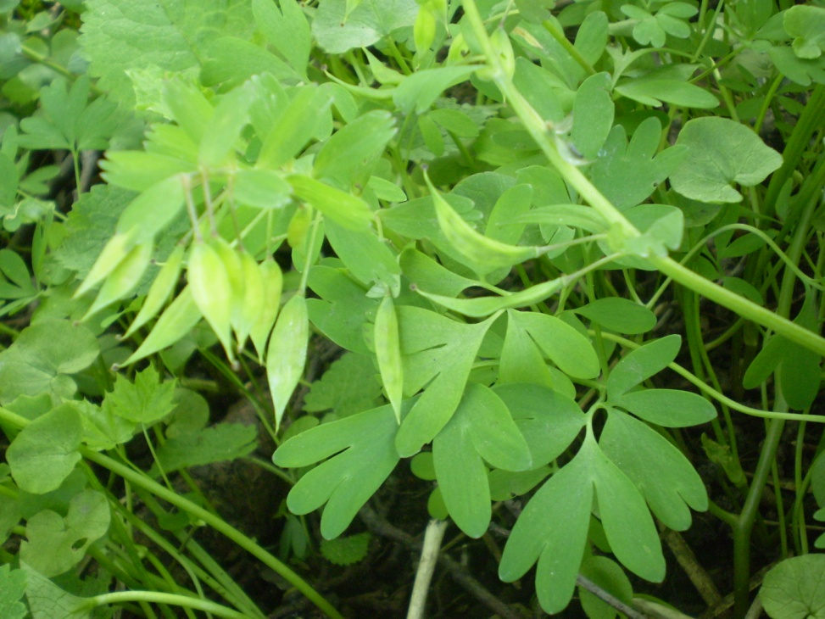
Harilik lõokannus
(Corydalis solida )
Õis: Lehtede kohal tihedasse õisikusse koondunud pika kannusega lillakad õied. Lõokannus õitseb väga lühikest aega.
Leht: sügavalt lõhestunud õrnad lehed

Slide 14
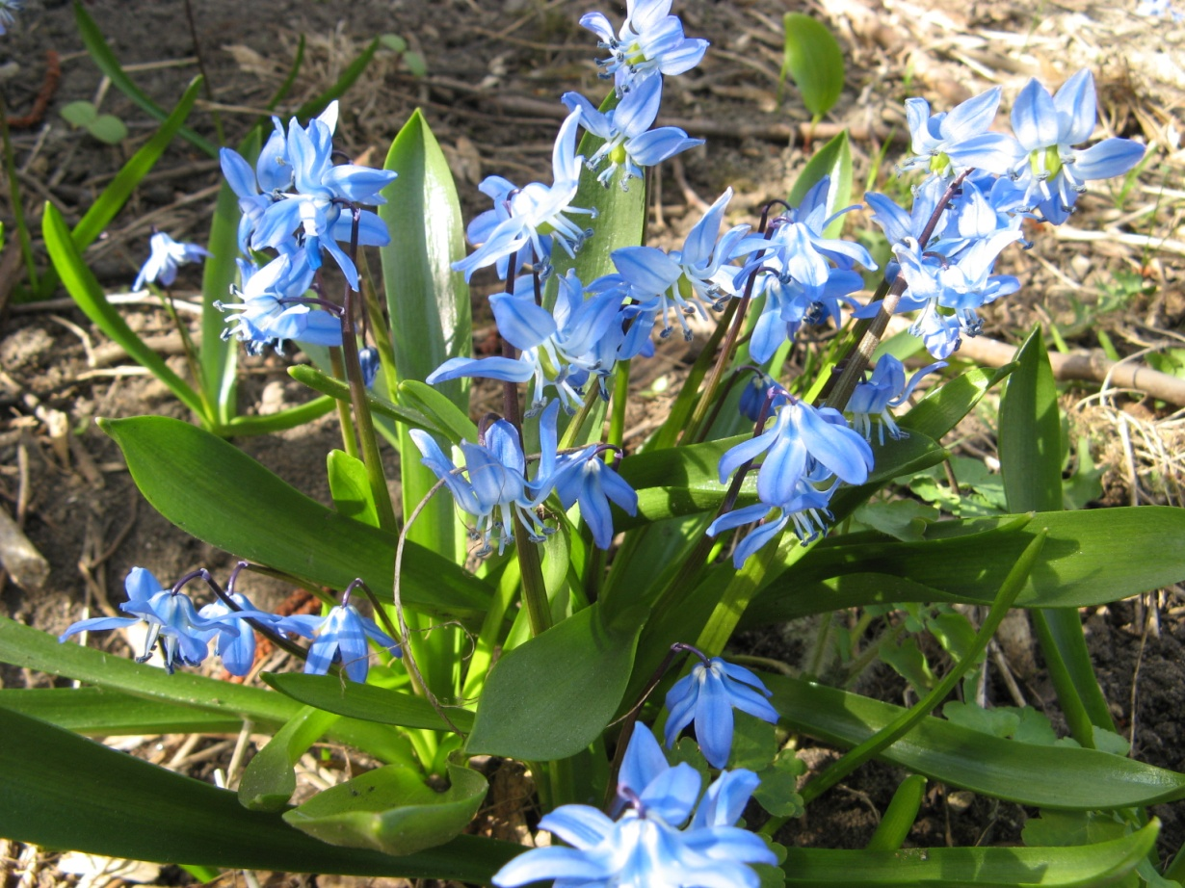
Silla ehk siniliilia
(Scilla siberica)
Eestis looduslikult levinud pole, kuid esineb metsistunult aedades ja parkides

Slide 15
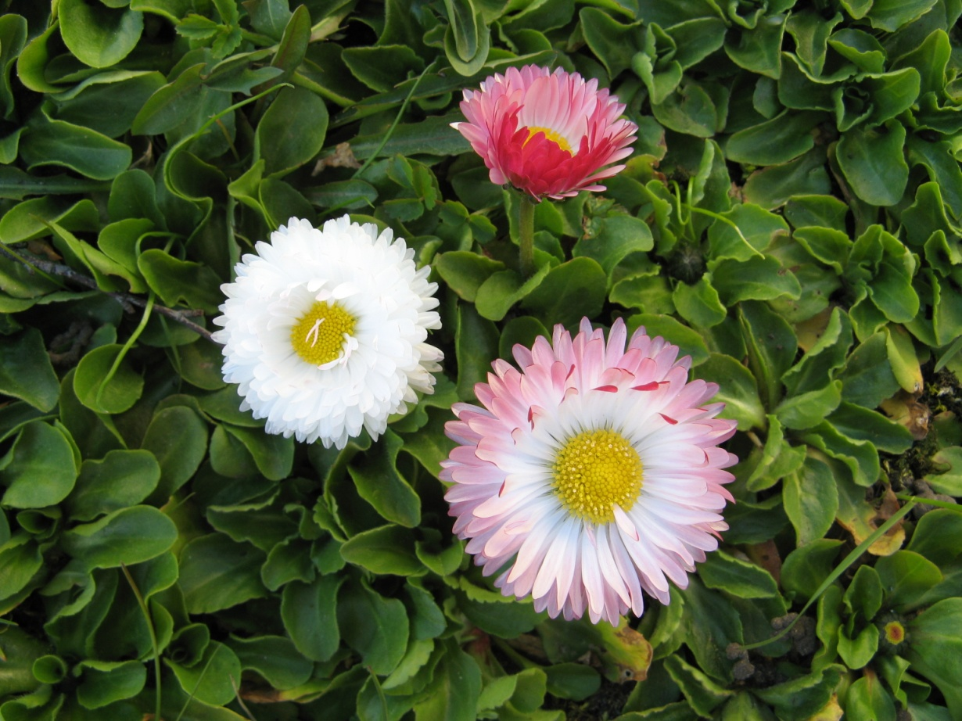
Harilik kirikakar
(Bellis perennis)
Eestis looduslikult ei kasva. Metsistunult esineb Lääne-Eestis. Kasvatatakse aedades ja parkides ilutaimena ja kuna levib seemnetega väga edukalt võib taime kohata mitte ainult aedades vaid ka teeservades ja parkides.
Rahvapärased nimed ka margareeta, mariieke.

Slide 16
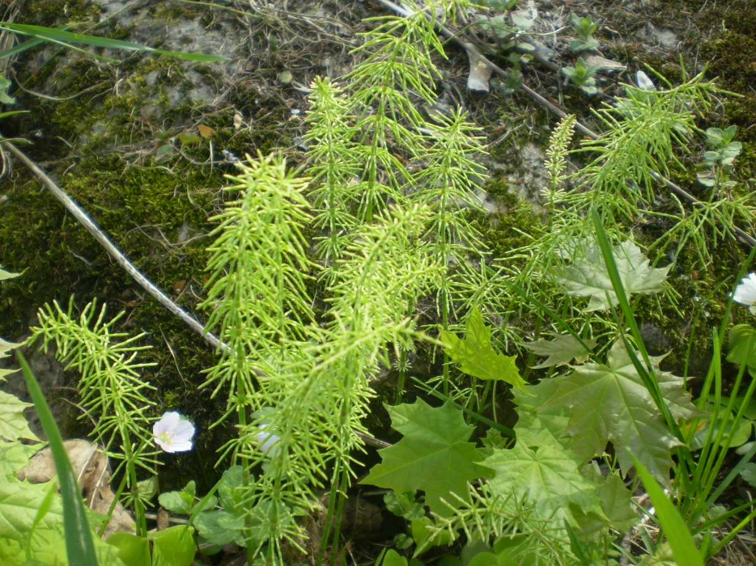
Põldosi
(Equisetum arvense)
Õisi pole sest on eostaim

Slide 17
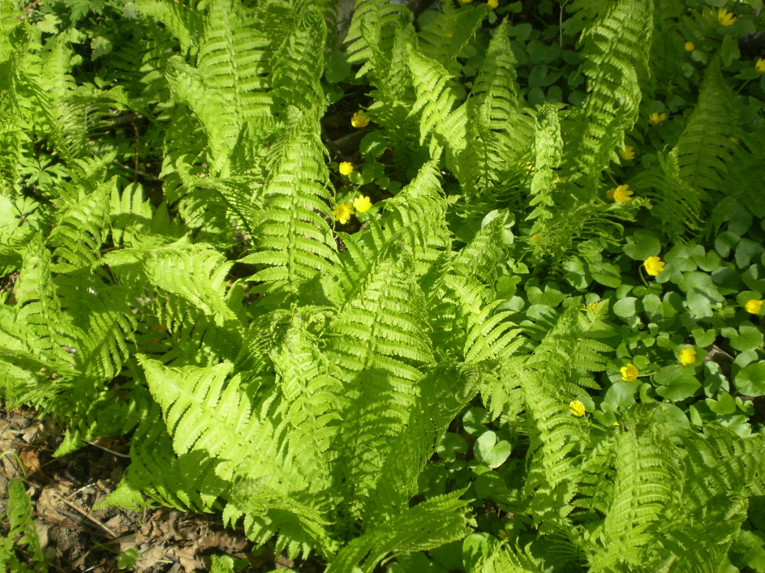
Harilik laanesõnajalg
(Matteuccia struthiopteris)
Lehed: lehed on väga lühikese rootsuga ning asetsevad korrapärase lehtrina. Pikkus kuni 1,5 m. Lehed on pehmed, suvehaljad

